Slide 1
Proxy web server
Full Metal Jacket : Ionescu Luca Darius, Nica Teodor Ciprian, Țapu Vlăduț Iulian
Universitatea din București
Departamentul de informatică
Instrumente și Tehnici de Bază în Informatică
2025-2026

Slide 2
Secțiuni
1
Sec.
Descrierea Problemei
2
Sec.
Dificultăți
3
Sec.
Specificarea soluției
4
Sec.
Scriptul Bash

Slide 3
Descrierea Problemei
Memorarea într-un cache local localizat pe RAM într-un sistem tmpfs (temporary file system) a fișierelor HTML descărcate prin intermediul comenzii wget și accesarea conținutului lor, URL-ul acestora având ca proveniență o pagină HTML care conține un formular pe server local.
Potențiale utilizări:
Eficientizarea vitezei de navigare pe web.
Centralizarea și accesarea mai rapidă a mai multor fișiere HTML .
Utilizarea în management-ul unui site complex.
Accesarea semi-offline a unei baze de date.
Depanarea unei pagini web.

Slide 4
Dificultăți
Din cauza unor limitări impuse de modul de funcționare al programului ales de noir, trebuie menționate anumite dificultăți pe care le vom întâlni.
Posibilitatea ca o pagină să ocupe mai mult spațiu decât spațiul alocat cache-ului.
Dificultatea de a identifica un fișier salvat anterior.
Riscul de a salva de mai multe ori aceeași pagină, din cauza dificultății menționate anterior.
Posibilitatea ca sistemul de cache să fie mai încet decât o simplă deschidere a paginii.

Slide 5
Specificatia solutiei
Utilizăm Apache pentru a inițializarea unui server local.
Pe acest server este hostat formularul de input pentru URL-uri.
Acest formular transmite URL-urile la scriptul specializat în verificarea existenței fișierului in cache.
În cazul lipsei acestuia un alt script specializat în descărcarea fișierului în cache redenumit după URL-ul site-ului.
Apoi accesăm fișierele din cache conform cererii de pe formular indiferent de existența fișierului pe cache în momentul cererii, deoarece secvența de cod anterioara nu este executată mereu.
Actualizare ultimei utilizări a fișierului.
Având în vedere economisirea resurselor, paginile anterior accesate pot fii șterse din cache în favoarea paginilor mai recente printr-un sistem LRU.
Afișarea în browser/utilizare comenzii cat pentru vizualiarea codului HMTL.

Slide 6
Diagramă

Slide 7
Scriptul Bash

Slide 8
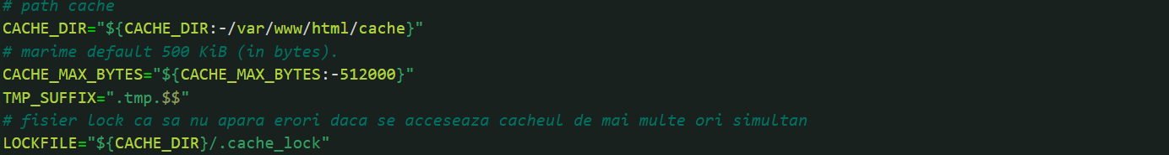
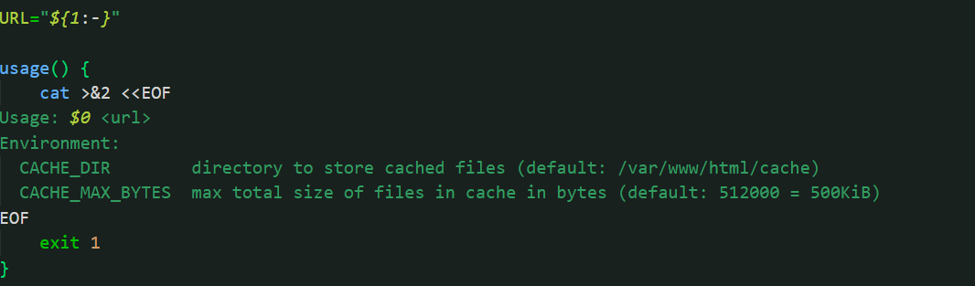

Slide 9
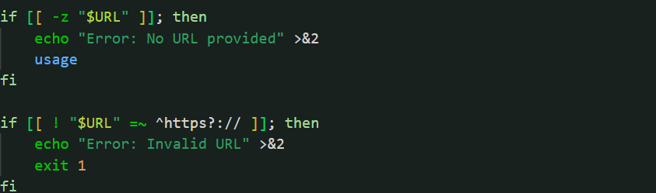
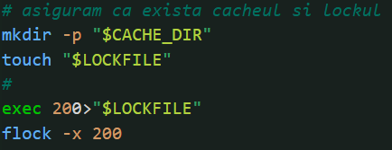

Slide 10
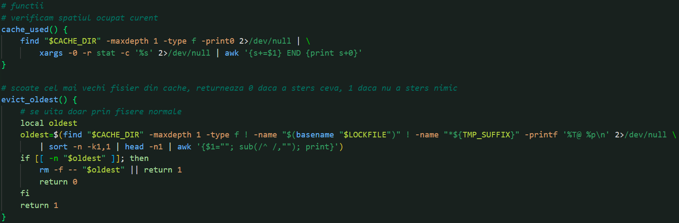

Slide 11
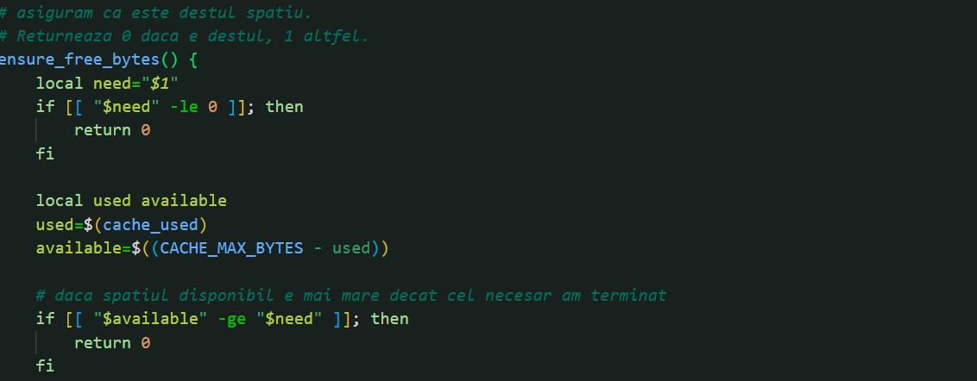

Slide 12
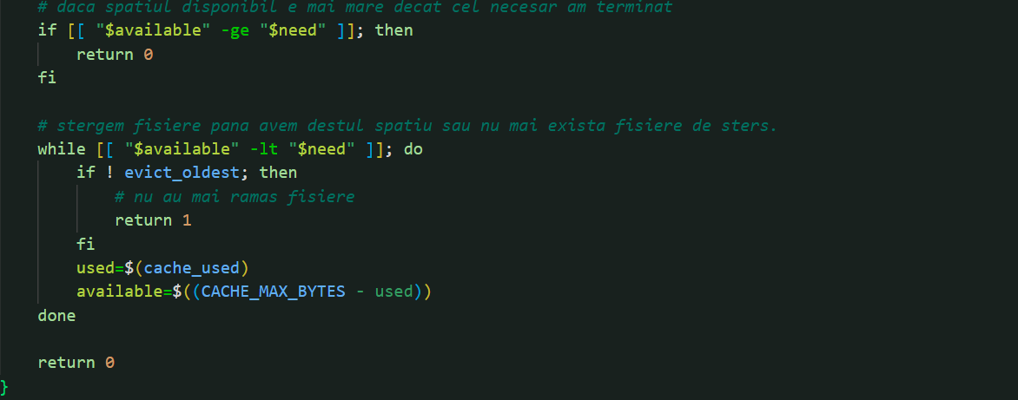

Slide 13
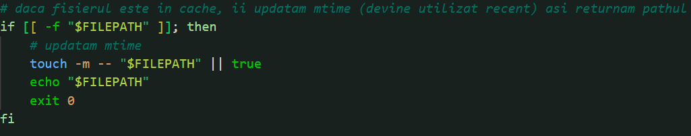

Slide 14
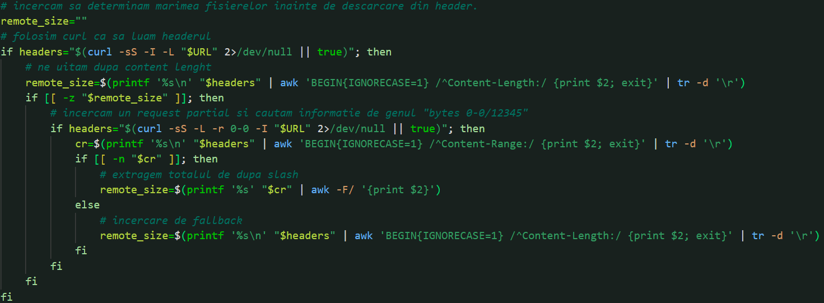

Slide 15
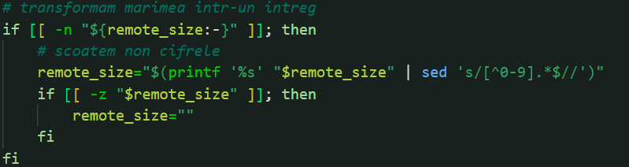

Slide 16
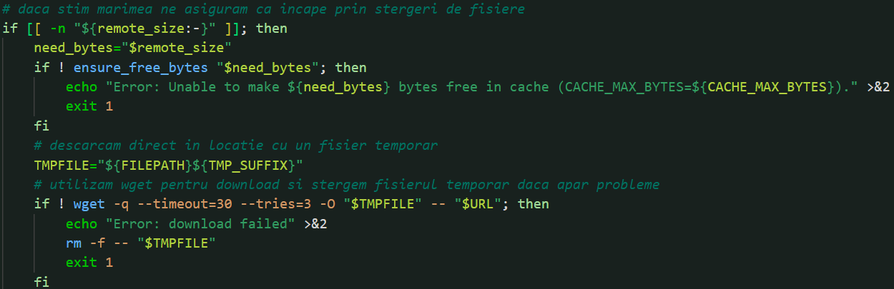

Slide 17
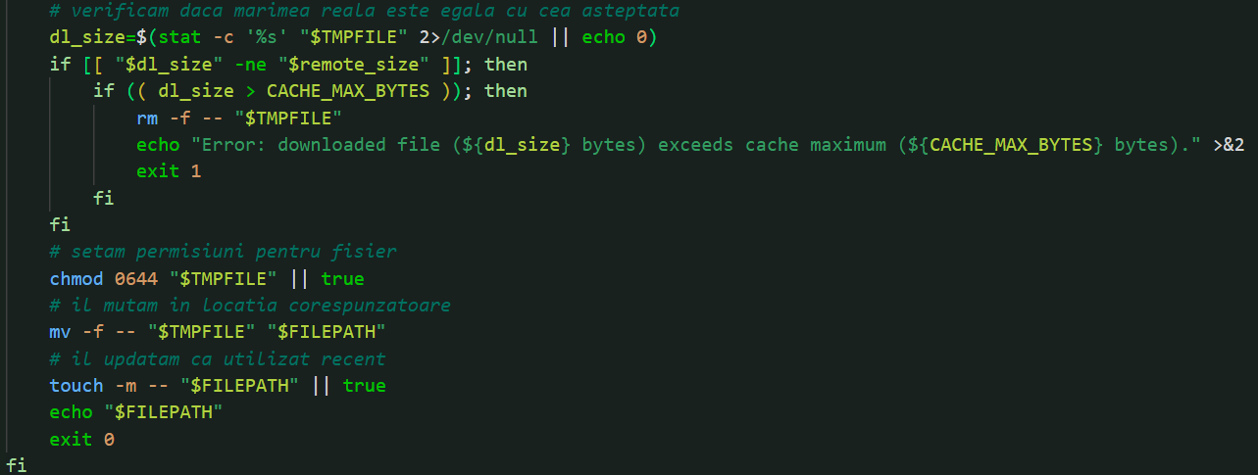

Slide 18
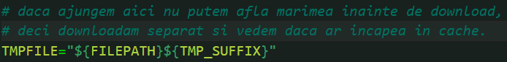
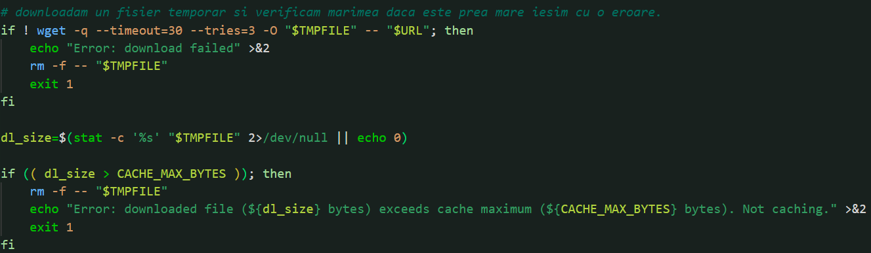

Slide 19
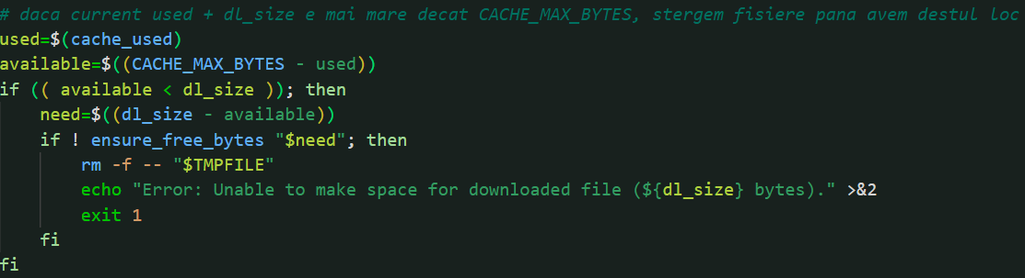
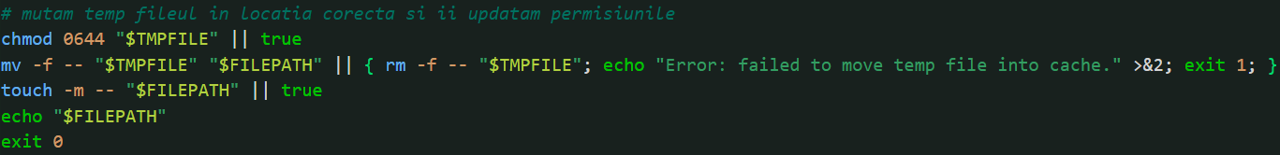

Slide 20
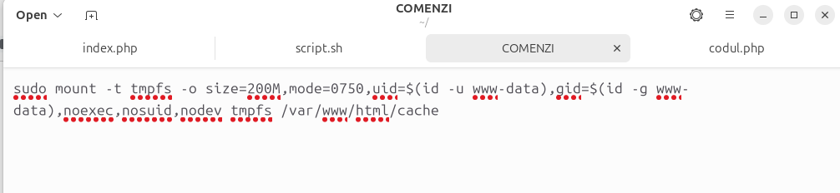
De asemenea această comandă trebuie rulată aceasta comanda pentru a monta cache-ul pe RAM

Slide 21
Concluzie
Scriptul își îndeplinește scopul de a emula un server web local

Slide 22
VĂ MULȚUMIM PENTRU VIZIONARE

